Slide 1
Το Αλφαβηταρι μασ
Αα Ββ Γγ Δδ Εε Ζζ
Ηη Θθ Ιι Κκ Λλ Μμ
Νν Ξξ Οο Ππ Ρρ Σσ
Ττ Υυ Φφ Χχ Ψψ Ωω

Slide 2
Α α
Α α
Αλεπού

Slide 3
Β β
Β β
Βασιλιάς

Slide 4
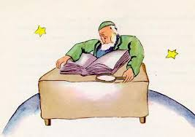
Γ γ
Γ γ
Γη
Γ γ
Γεωγράφος

Slide 5
Δ δ

Slide 6
Ε ε

Slide 7
Ζ ζ

Slide 8
Η η

Slide 9
Θ θ

Slide 10
Ι ι

Slide 11
Κ κ

Slide 12
Λ λ

Slide 13
Μ μ
Μ μ
Ματαιόδοξος

Slide 14
Ν ν

Slide 15
Ξ ξ

Slide 16
Ο ο

Slide 17
Π π
Π π
Πλανήτης

Slide 18
Ρ ρ

Slide 19
Σ σ

Slide 20
Τ τ
Τ τ
Τριαντάφυλλο

Slide 21
Υ υ

Slide 22
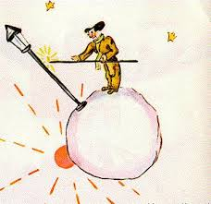
Φ φ
Φ φ
Φίδι
Φ φ
Φανοκόρος

Slide 23
Χ χ

Slide 24
Ψψ
Ε ε
Επιχειρηματίας

Slide 25
Ω ω

